Slide 1
NOSQL
Καλύβας Εμμανουήλ
Νταούλας Βασίλειος
Document stores

Slide 2
Content
Document stores
Key features of document stores
Differences between relational DBs
Disadvantages
Use cases

Slide 3
What is a document store?
A document store (also known as a document-oriented database or a document database) is a database that stores and retrieves information in documents (i.e. JSON or XML).
Non-relational databases. Instead of storing data in fixed rows and columns, document databases use flexible documents.
2-way access:
By key-value
By an attribute value
Flexible, Fast, Scalable, Schemaless

Slide 4

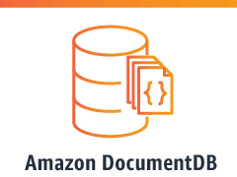



Examples

Slide 5
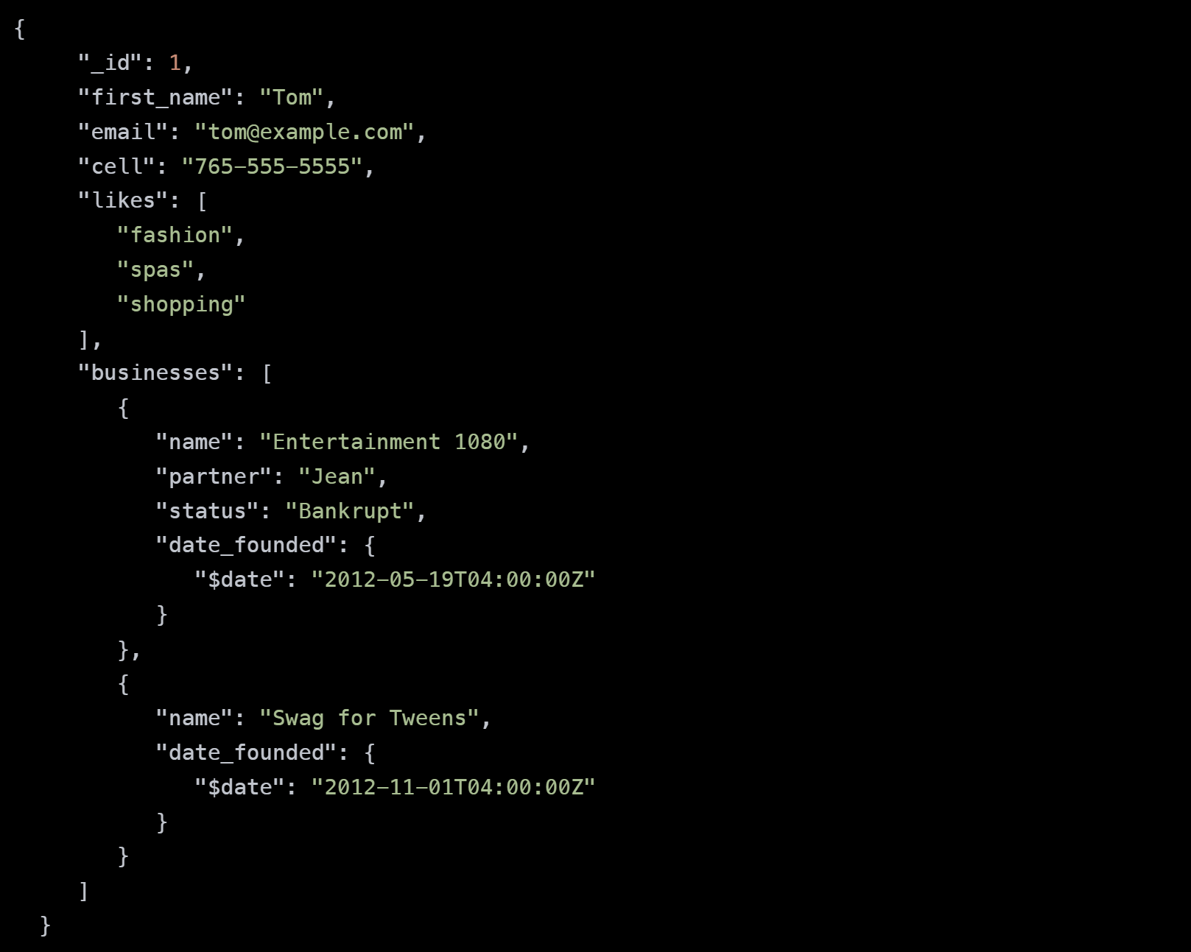
a JSON document that stores information about a user named Tom.

Slide 6
Key features
Data is stored in documents (unlike other databases that store data in structures like tables or graphs).
They have a flexible schema, meaning that not all documents in a collection need to have the same fields.
Document databases are distributed, which allows for horizontal scaling (typically cheaper than vertical scaling) and data distribution. Document databases provide resiliency through replication.
Document databases have an API or query language that allows developers to execute the CRUD operations on the database. Developers have the ability to query for documents based on unique identifiers or field values.
NOTE: a group of documents is called a collection

Slide 7
Differences between relational DBs
Documents map to the objects in code, so they are much more natural to work with. There is no need to decompose data across tables, run expensive joins, or integrate a separate Object Relational Mapping (ORM) layer. Data that is accessed together is stored together, so developers have less code to write and end users get higher performance.
The ubiquity of JSON documents
JSON documents are lightweight, language-independent, and human-readable. Documents are a superset of all other data models so developers can structure data in the way their applications need — rich objects, key-value pairs, tables, geospatial and time-series data, or the nodes and edges of a graph.
A document’s schema is dynamic and self-describing, so developers don’t need to first pre-define it in the database. Fields can vary from document to document. Developers can modify the structure at any time, avoiding disruptive schema migrations.
Notes:
Οι πίνακες που χρησιμοποιούνται από τις σχεσιακές βάσης δεδομένων έχουν πολύ διαφορετική δομή από τα JSON document της MongoDB.
Στα documents οι πληροφορίες είναι όλες συγκεντρωμένες μαζί και είναι συνήθως πιο εύκολο να δουλέψεις με τα δεδομένα καθώς δεν υπάρχει η ανάγκη να σπάσουν σε πολλούς πίνακες. Επομένως δεν χρειάζονται «ακριβά» joins και πολύς κώδικας για την διαχείριση των δεδομένων. Αυτό όμως έχει και το αρνητικό ότι τα δεδομένα μας μπορεί να καταναλώνουν περισσότερο χώρο καθώς υπάρχουν πολλές επαναλαμβανόμενες λέξης. Για παράδειγμα τα ονόματα από τα key θα πρέπει να αναφέρονται κάθε φορά σε κάθε ένα από τα documents σε αντίθεση με τις σχεσιακές βάσης που χρειάζεται να καταγραφούν μόνο μία φορά στο σχήμα του πίνακα.
Τα documents είναι δομημένα σε μορφή JSON σε αντίθεση με τους πίνακες των σχεσιακών βάσεων δεδομένων και επομένως είναι πολύ πιο ευέλικτα ως προς το σχήμα που μπορούν να πάρουν.
Στα document δεν υπάρχει αυστηρό schema σε αντίθεση με έναν πίνακα, ούτε χρειάζεται να είναι προκαθορισμένο. Το σχήμα μπορεί να το αλλάξει ανά πάσα στιγμή, όπως επίσης μπορεί να είναι εντελώς διαφορετικό μεταξύ των documents. Δύο document μέσα σε ένα collection μπορεί να διαφέρουν πολύ μεταξύ τους ως προς τα δεδομένα που κρατάνε.

Slide 8
Relational vs Document-Oriented database representation
{
“id” : ”1”,
“name” : “John Smith”,
“isActive” : true
“DoB” : 1964-30-08”
}
{
“id” : ”2”,
“name” : “Sarah Jones”,
“isActive” : false
“DoB” : 2001-10-04”
}
{
“id” : ”3”,
“name” : “Eva Stark”,
“isActive” : true
“DoB” : 1994-12-09”
}
Document 1
id | name | isActive | DoB
1 | John Smith | true | 1964-30-08
2 | Sarah Jones | false | 2001-10-04
3 | Eva Stark | true | 1994-12-09
Document 2
Document 3
Notes:
Εδώ μπορούμε να δούμε πως αναπαρίσταται ένα document σε σχέση με έναν πίνακα. Κάθε στήλη του πίνακα αντιστοιχεί και σε ένα κλειδί του document και κάθε γραμμή αντιστοιχεί σε ένα document. H κύρια διαφορά όμως είναι το γεγονός ότι μεταξύ των documents δεν είναι απαραίτητο να έχουμε τα ίδια κλειδιά πράγμα που θα αντιστοιχούσε σε γραμμές με διαφορετικό αριθμό από στήλες σε έναν πίνακα αλλά αυτό φυσικά δεν γίνεται. Μία ακόμα από τις επιπλέων δυνατότητες που μας δίνει ένα document, είναι η εισαγωγή ενός ολόκληρου document ως value για κάποιο από τα key του αρχικού document. Γενικά υπάρχει πλήρης ελευθερία στο πως θα δομηθεί από την στιγμή που χρησιμοποιούμε την μορφή JSON.

Slide 9
Basic MongoDB commands
MongoDB | SQL
db.collection.find( {CONDITIONS} ) | select * from collection where CONDITIONS
db.collection.insert( {“key1”:value1,”key2”:value2} ) | insert into collection (key1,key2) VALUES (value1,value2)
db.collection.update( { CONDITIONS },{ $set: { “key": value }}) | (!) update collection SET key = value WHERE CONDITIONS
db.collection.remove({CONDITIONS}) | delete from collection where CONDITIONS
Notes:
Σε αυτό το πινακάκι βλέπουμε μερικές από τις βασικές εντολές της MongoDB και αντίστοιχες εντολές που θα εκτελούσαμε σε μία σχεσιακή βάση δεδομένων με SQL.
Αρχικά να αναφέρουμε ότι τα conditions της MongoDB είναι και αυτά σε μορφή JSON. Στην ουσία για τα condition γράφουμε ένα JSON με κλειδιά και τιμές τα αντίστοιχα κλειδιά και τιμές που θέλουμε να περιέχουν τα document που θέλουμε να επιλέξουμε.
Επιπλέων υπάρχουν και μερικοί ειδικοί τελεστές που ξεκινάν με τον χαρακτήρα δολάριο όπως φαίνεται και ο τελεστής $set που φαίνεται στην γραμμή 3 και είναι υπεύθυνος στο να εισάγει ένα νέο κλειδί σε ένα document ή να τροποποιεί ένα ήδη υπάρχον.
Στην πρώτη γραμμή, βλέπουμε την εντολή find η οποία λειτουργεί με τον ίδιο τρόπο που λειτουργεί και μία select * στην SQL. Μας επιστρέφει όλα τα document που ικανοποιούν τα condition που ορίσαμε, θα δούμε και μερικά παραδείγματα πάνω σε αυτό λίγο παρακάτω.
Η insert χρησιμοποιείτε για να εισαχθεί ένα ολόκληρο document ή και περισσότερα αν ορίσουμε ένα array και η remove για να αφαιρεθούν όλα τα document που ικανοποιούν μία συνθήκη.
Η εντολή update είναι λίγο ιδιαίτερη γιατί η λειτουργία της δεν είναι ακριβώς το ίδιο με το κλασικό update σε SQL.
Τα document της MongoDB δεν έχουν κάποιο καθορισμένο σχήμα, πράγμα που σημαίνει ότι το κάθε ένα μπορεί να περιέχει εντελώς διαφορετικά key-value pairs.
Αυτό μας επιτρέπει και να προσθέτουμε ανά πάσα στιγμή ένα νέο key-value pair σε κάποια από τα document χρησιμοποιώντας την update. Στην update ορίζουμε ένα condition με το οποίο επιλέγουμε κάποια από τα document και στην συνέχεια ορίζουμε τις αλλαγές που θέλουμε να εκτελέσουμε πάνω σε αυτά.
Η αλλαγές αυτές μπορεί να είναι είτε ένα εντελώς νέο key-value pair είτε ένα ήδη υπάρχον κλειδί το οποίο θέλουμε απλά να αλλάξουμε την τιμή του. Αυτή η ευελιξία δεν υπάρχει στην αντίστοιχη εντολή update σε relational databases καθώς το σχήμα είναι καθορισμένο και δεν μπορούμε να ορίσουμε μία νέα στήλη για παράδειγμα σε συγκεκριμένες γραμμές.

Slide 10
Examples in MongoDB
Collection :
[
{ "key": 1, "user": "Alice"},
{ "key": 2, "user": "John"},
{ "key": 3, "user": “Bob" }
]
Query 1
db.collection.find({ "key": 1})
Result 1
[{
"_id": ObjectId("5a934e000102030405000000"),
"key": 1,
"user": "Alice" }]
Query 2
db.collection.find({
$or: [ { "key": 1 }, { "user": "John" } ]
})
Result 2
[
{ "_id": ObjectId("5a934e000102030405000000"),
"key": 1,
"user": "Alice" },
{ "_id": ObjectId("5a934e000102030405000001"),
"key": 2,
"user": "John" }
]
Notes:
Εδώ βλέπουμε μερικά query της MongoDB ως παράδειγμα.
Στα αριστερά βλέπουμε την συλλογή από τα document που έχουμε ως δεδομένα.
Στο πρώτο query ζητάμε όλα τα document τα οποία έχουν την τιμή του key ως 1.
Ένα αντίστοιχο query σε μία sql βάση δεδομένων θα ήταν select * from collection where key = 1.
Στο δεύτερο query ζητάμε τα document τα οποία έχουν είτε το key ίσο με 1 είτε τον user ίσο με την τιμή John.
Αυτό το πετυχαίνουμε με τον τελεστή $or ο οποίος παίρνει ως τιμή ένα array με conditions.
Με αντίστοιχο τρόπο δουλεύουν και όλες οι υπόλοιπες εντολές που είδαμε και πιο πριν.

Slide 11
Disadvantages of document databases
Atomicity: For document databases, a change involving two collections will require you to run two separate queries (per collection). This breaks atomicity requirements.
Complexity: Not designed to handle relational data, lack of JOINs.
Security: Lack of ACID makes data less trustworthy sometimes, SQL injection.

Slide 12





Use cases

Slide 13

A use case example in automotive

Slide 14
REFERENCES
Link: https://www.mongodb.com/document-databases
Link: https://database.guide/what-is-a-document-store-database/
Link: https://phoenixnap.com/kb/document-database
Link: https://www.youtube.com/watch?v=8DmKum_Uhcg
Lectures from lesson “Technologies for Big Data Analytics”

Slide 15
THANK YOU!

Slide 16
QUESTIONS

